Slide 1
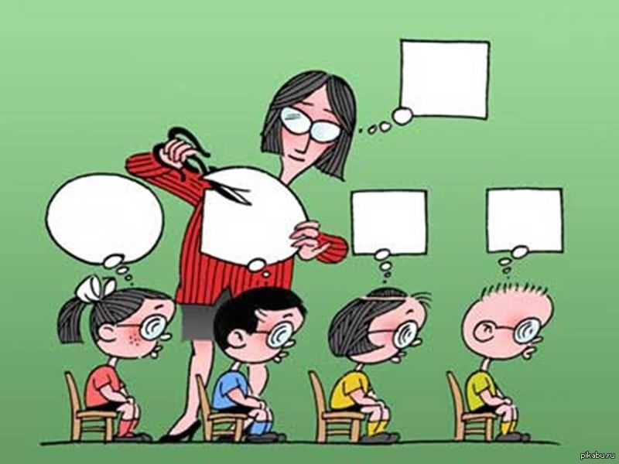
СПб ГБУ ДПО «ЦПО СМП»
Смирнова Анна Леонидовна
«Современный преподаватель:
обзор профессии»

Slide 2
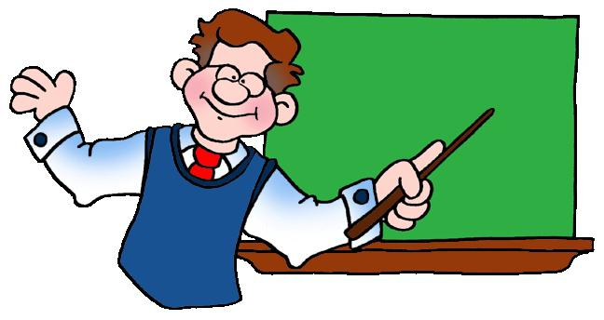
Современный преподаватель – это …

Slide 3
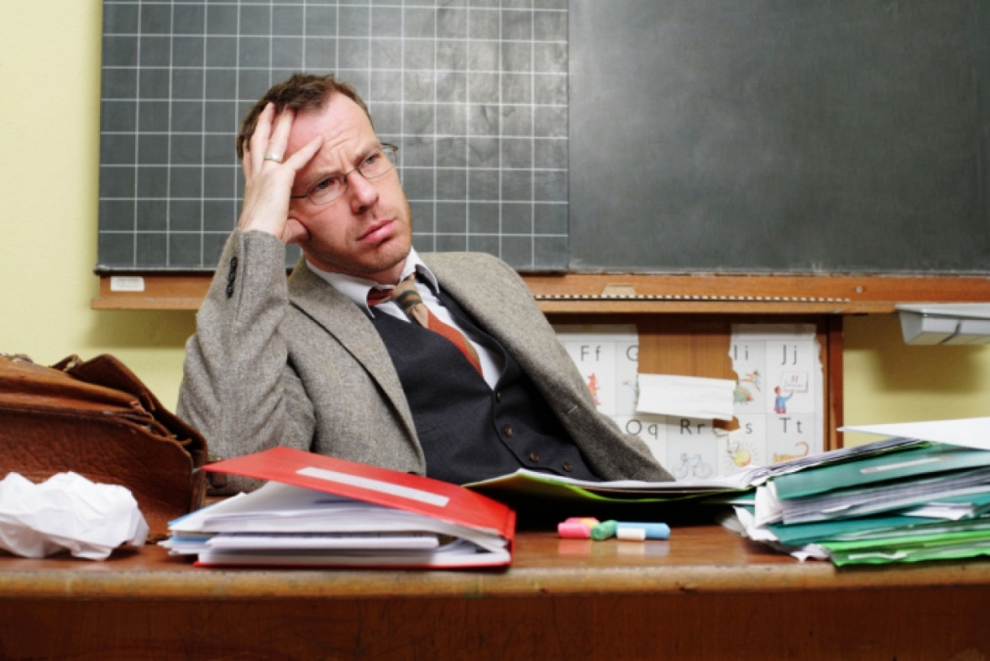
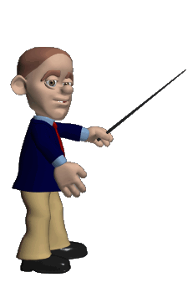
Профессиональные компетенции
Личные качества

Slide 4
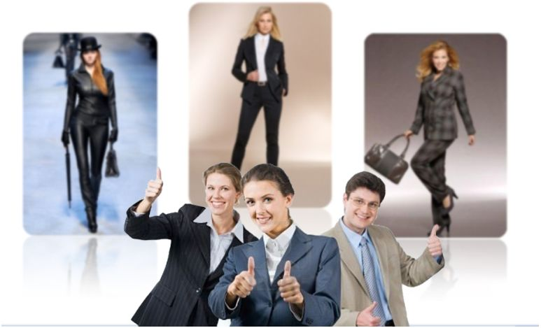
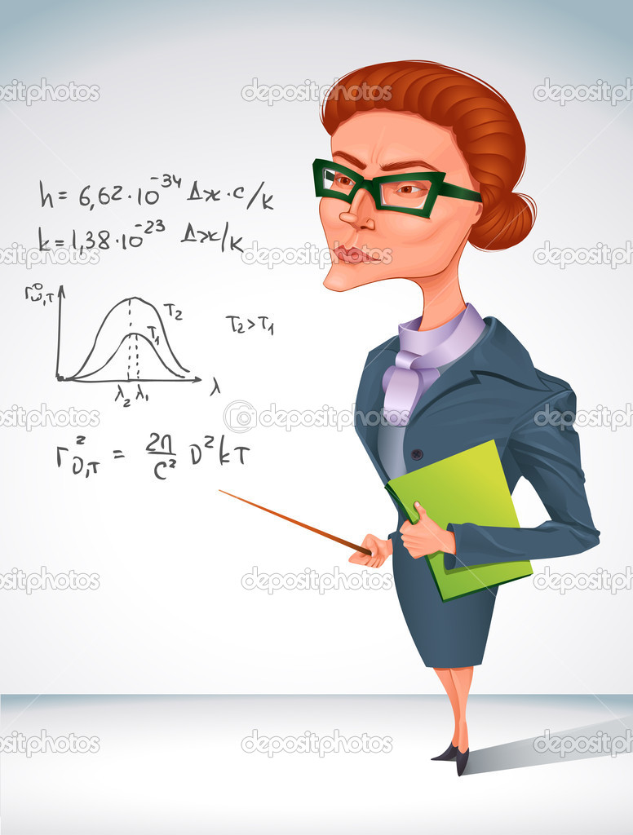
Преподаватель
Добрый, демократичный
Молодой, энергичный
Строгий, авторитарный
Старшей возрастной группы, опытный

Slide 5
Повышение квалификации и
аттестация преподавателей

Slide 6
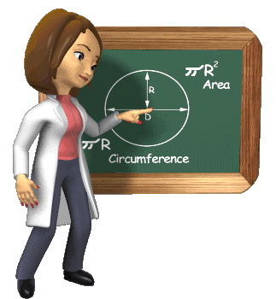
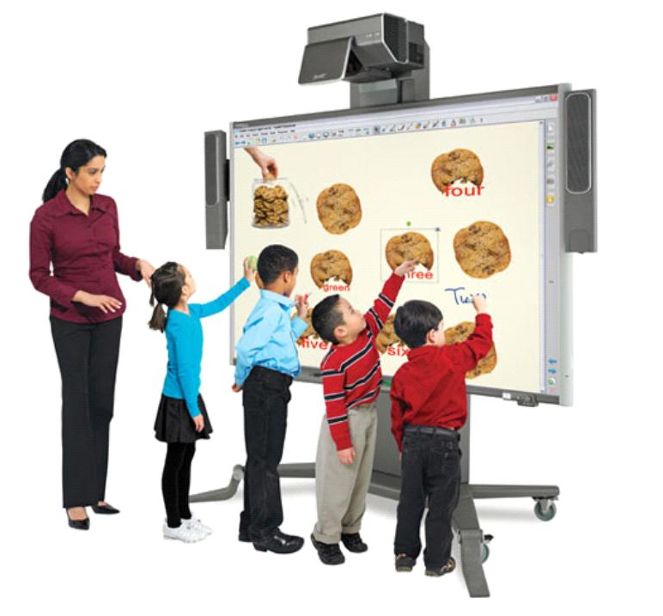
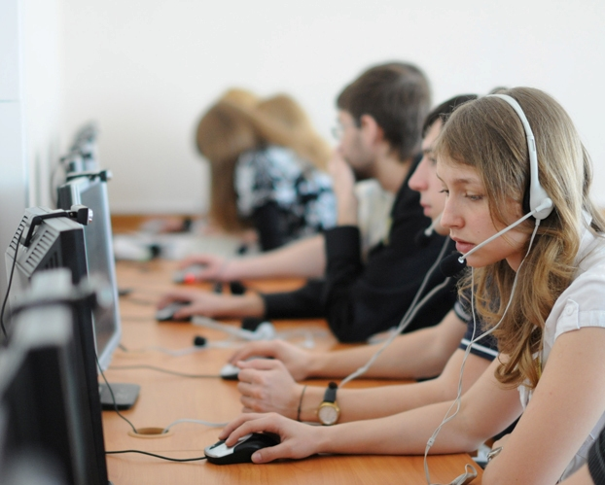
Эффективное занятие – это
путь к качественному образованию

Slide 7
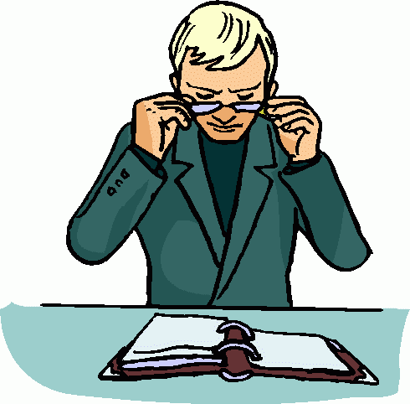
Самообразование

